Slide 1
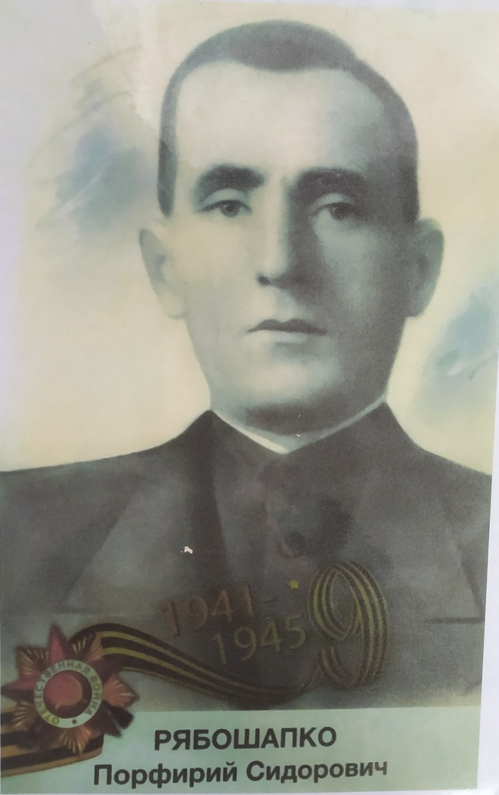
Рябошапко Порфирий Сидорович
25.04.1911 – 12.03.1978

Slide 2
Данные в учетной картотеки

Slide 4
Приказ подразделения №: 20 От: 16.05.1945 Издан: 345 сп 27 сд 2 Белорусского фронта Архив: ЦАМО Фонд: 33 Опись: 687572 Единица хранения: 777 № записи 40195842

Slide 5
Строка в наградном списке

